Slide 1

UBND PHƯỜNG PHÚC LỢI TRƯỜNG MN HOA SỮA
LĨNH VỰC PHÁT TRIỂN NGÔN NGỮ HOẠT ĐỘNG: LÀM QUEN VĂN HỌC “
Đề tài: Thơ “Giữa vòng gió thơM”
Số lượng: 18 - 20 trẻ
Thời gian: 25-30 phút
Giáo viên: Nguyễn Thị Phúc Hậu

Slide 2

Giữa vòng gió thơm
( Quang Huy)

Slide 3




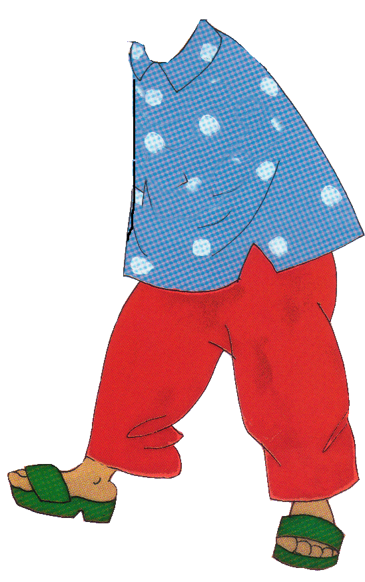





Này chú gà nâu
Cãi nhau gì thế
Này chị vịt bầu
Chớ gào ầm ĩ
Notes:
3

Slide 4
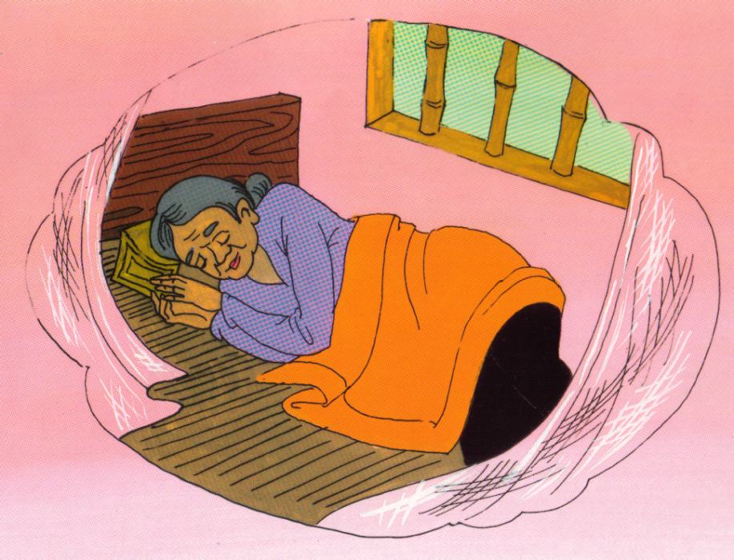
Bà tớ ốm rồi
Cánh màn khép rủ
Hãy yên lặng nào
Cho bà tớ ngủ
Notes:
4

Slide 5
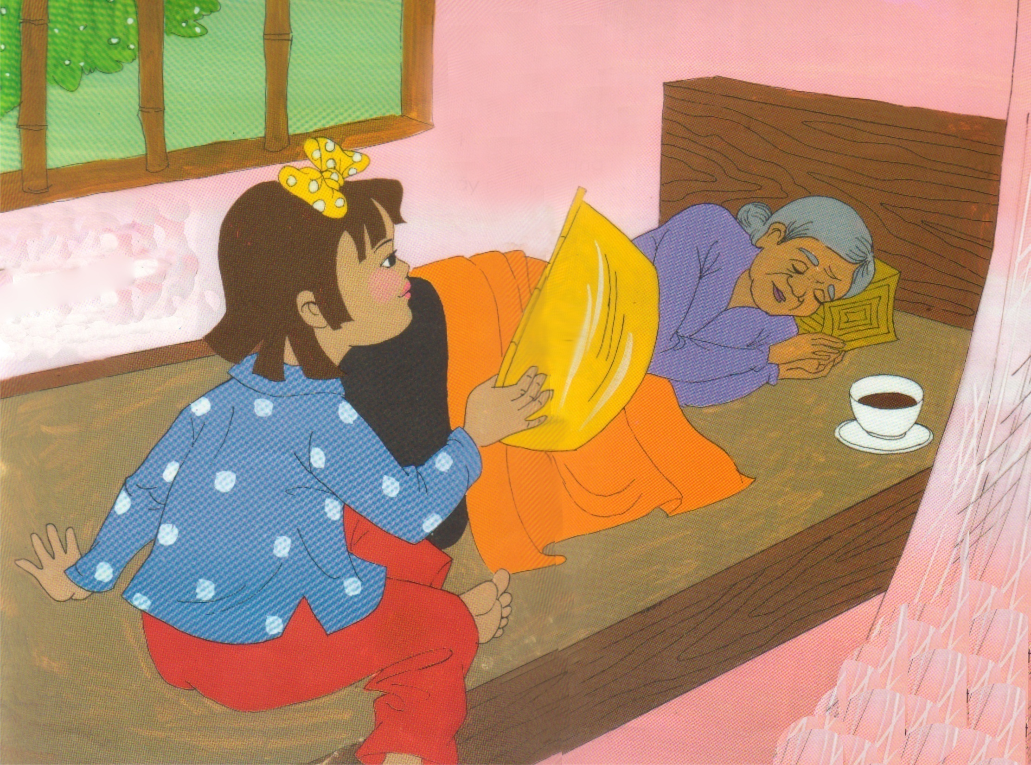

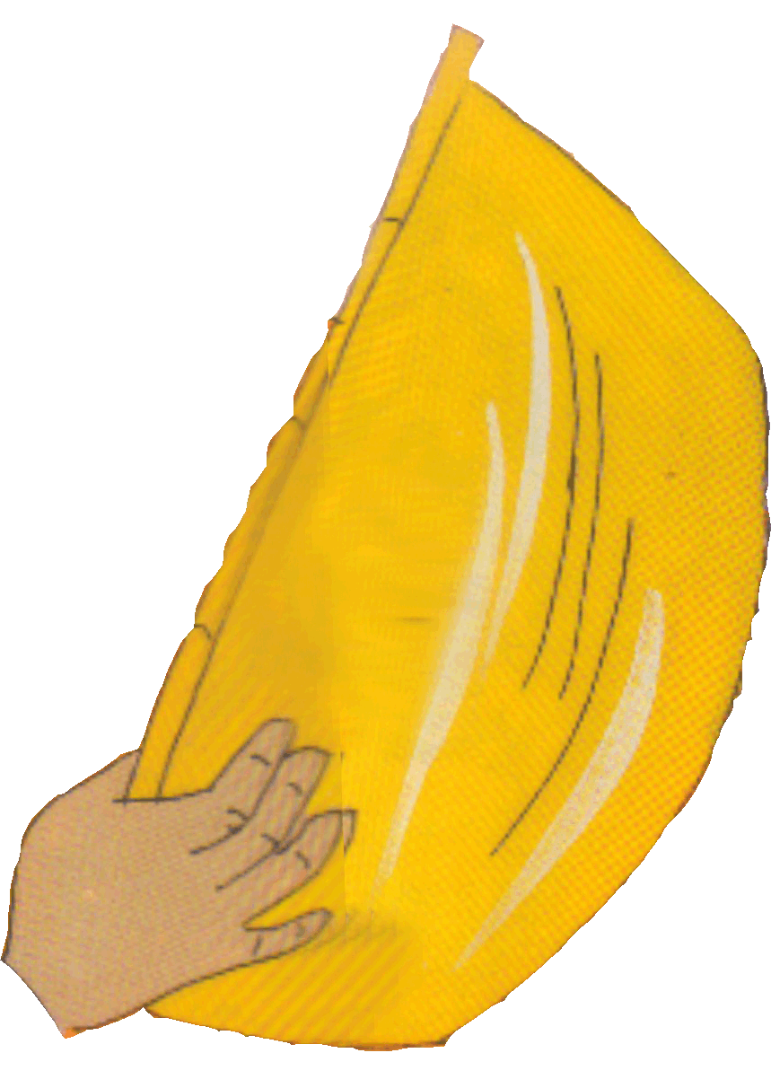
Bàn tay nhỏ nhắn
Phe phẩy quạt nan
Đều đều ngọn gió
Rung rinh góc màn
Notes:
5

Slide 6
Bà ơi hãy ngủ
Có cháu ngồi bên
Căn nhà vắng vẻ
Khu vườn lặng im
Notes:
6

Slide 7
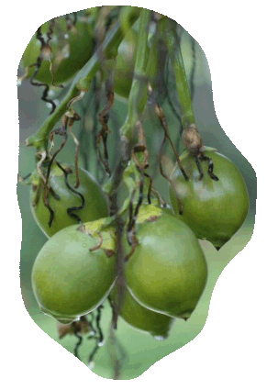
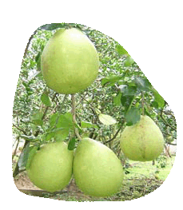
Hương bưởi hương cau
Lẩn vào tay quạt
Cho bà nằm mát
Giữa vòng gió thơm
Notes:
7

